Slide 1

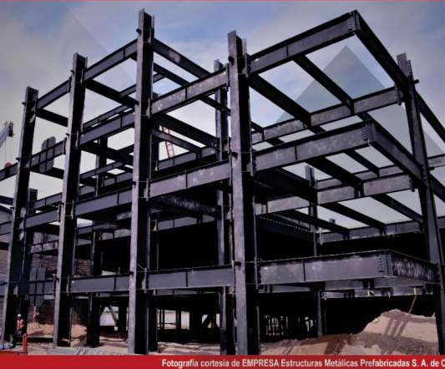
DISEÑO Y MATERIALIZACIÓN DESIGN AND REALIZATION
Semestre otoño 2022
https://www.arquired.com.mx/arq/curso-estructuras-de-acero/
SISTEMA DE MARCO RIGIDO

Slide 2
CLASIFICACIÓN DE LOS SISTEMAS ESTRUCTURALES
ESTRUCTURAS
MACIZOS
Muros albañilerías
(*) Paneles estructurales
ENTRAMADOS
Pilar y viga
ESPACIALES
Arriostrados
Marcos Rígidos
Muros HA
Cascaras
Tenso-estructuras
Neumáticas
Notes:
Se entiende como el ejercicio de la semana, si es que hay.

Slide 3
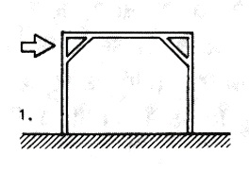
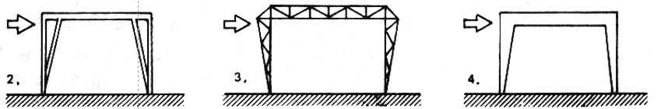
SISTEMA DE MARCO RIGIDO
CARACTERÍSTICAS
Estructura compuesta por elementos lineales (barras) con uniones rígidas que permiten resistir solidariamente las distintas solicitaciones.
Los pilares en la base pueden estar empotrados o articulados.
Usualmente los marcos rígidos son de una materialidad continua entre pilares y vigas.
Modelo que permite una planta libre y flexibilidad espacial.
Usualmente se usa en construcciones en altura.
Fuente: Euclides Guzmán

Slide 4
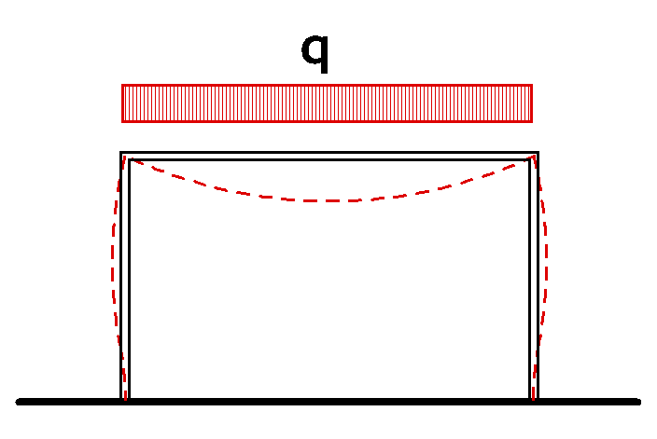
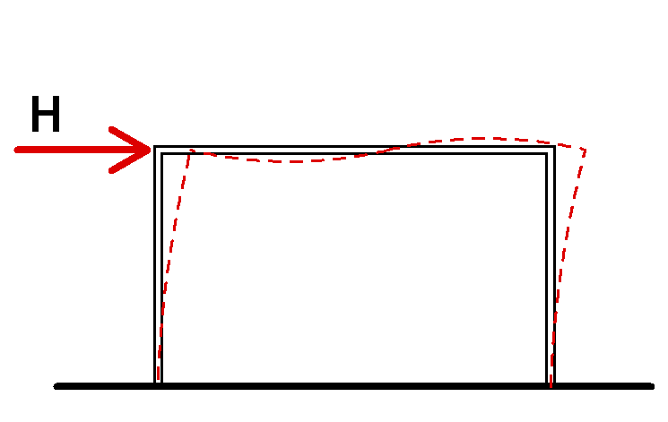
SISTEMA DE MARCO RIGIDO
  ESFUERZOS FRENTE A
  SOLICITACIONES ESTÁTICAS: SOLICITACIONES DINÁMICAS:
    ▪ VIGAS: Corte y flexión. ▪ VIGAS: flexión
    ▪ PILARES: Compresión, corte y flexión. ▪ PILARES: Corte y flexión.
SOLICITACIONES ESTÁTICAS
SOLICITACIONES DINAMICAS
Fuente: J. Ch. Lou

Slide 5
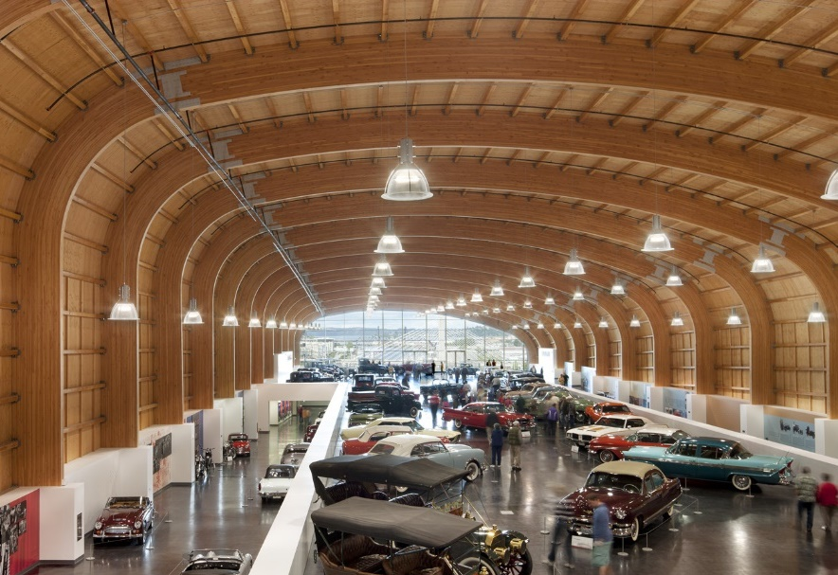
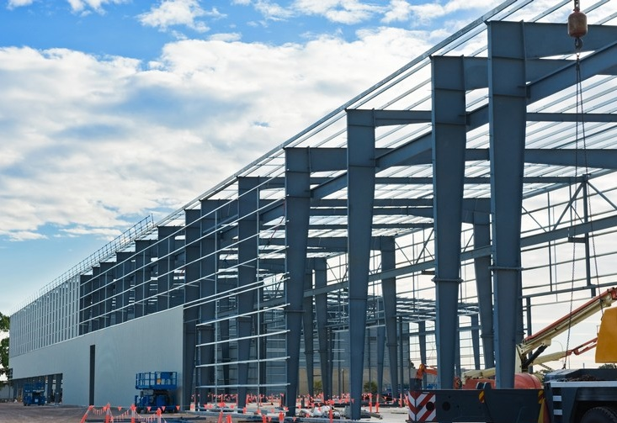
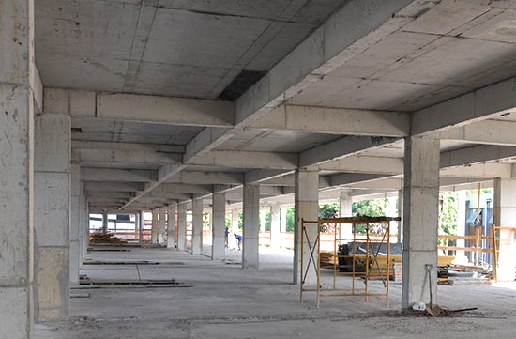
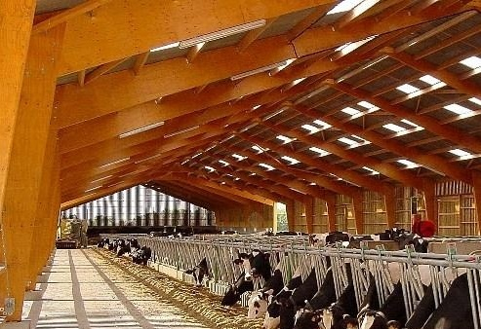
SISTEMA DE MARCO RIGIDO
http://www.arch2o.com
http://www.gpstecnicasmetalicas.com
https://s-media-cache-ak0.pinimg.com
http://teixeiraduarte.com.br

Slide 6
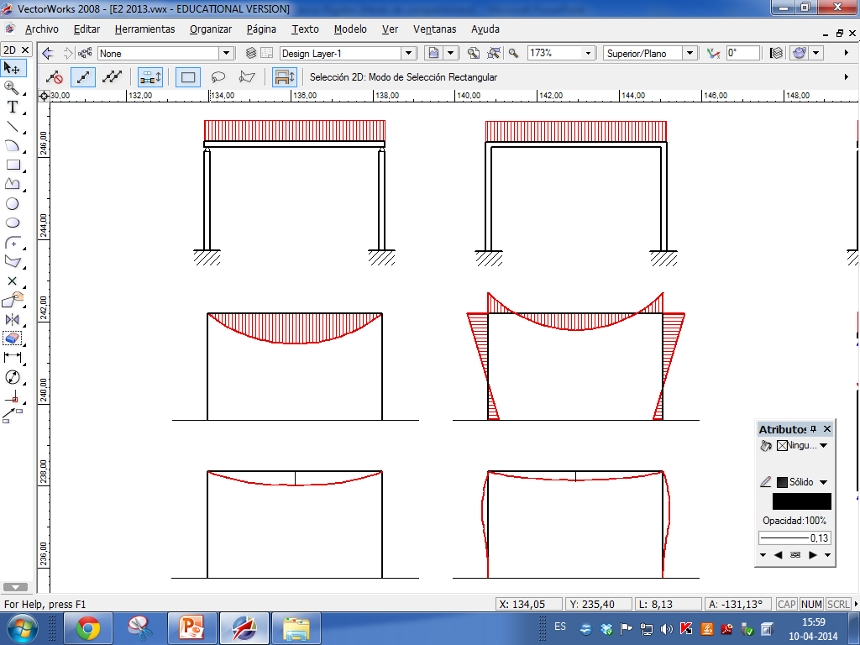
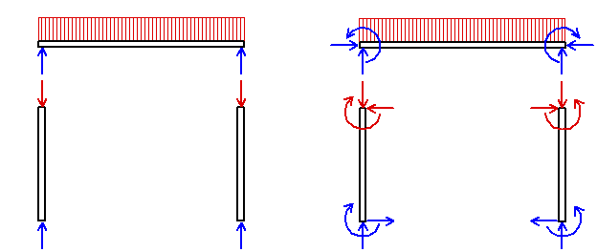
SISTEMA DE MARCO RIGIDO
MODELO PILAR Y VIGA - MODELO MARCO RIGIDO
D.C.L.
ACCION -
REACCION

Slide 7
SISTEMA DE MARCO RIGIDO – SOLICITACION ESTATICA
MODELO PILAR Y VIGA - MODELO MARCO RIGIDO
D.C.L.
MOMENTO
DEFORMACION

Slide 8
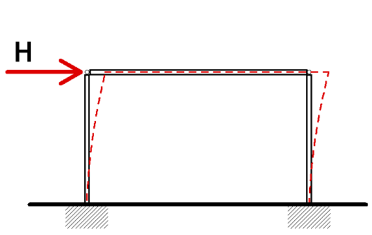
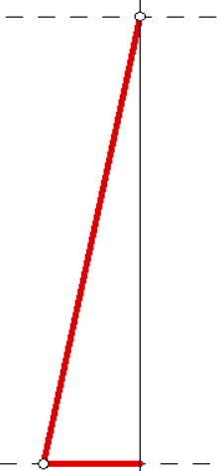
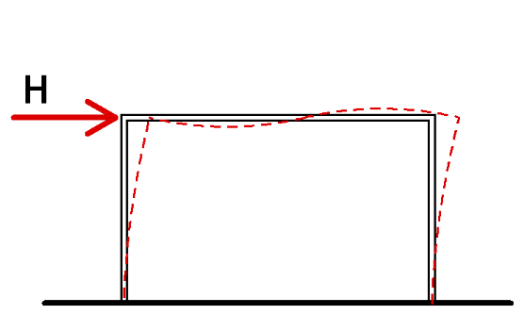
SISTEMA DE MARCO RIGIDO – SOLICITACION SÍSMICA
MODELO PILAR Y VIGA - MODELO MARCO RIGIDO
D.C.L.
MOMENTO
DEFORMACION

Slide 9
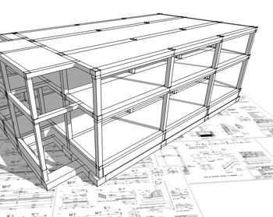
SISTEMA DE MARCO RIGIDO
METODO DE CROSS
DISTRIBUCIÓN DE MOMENTOS
  1.- Momento transmitido
  2.- Rigidez
  3.- Coeficiente de distribución

Slide 10
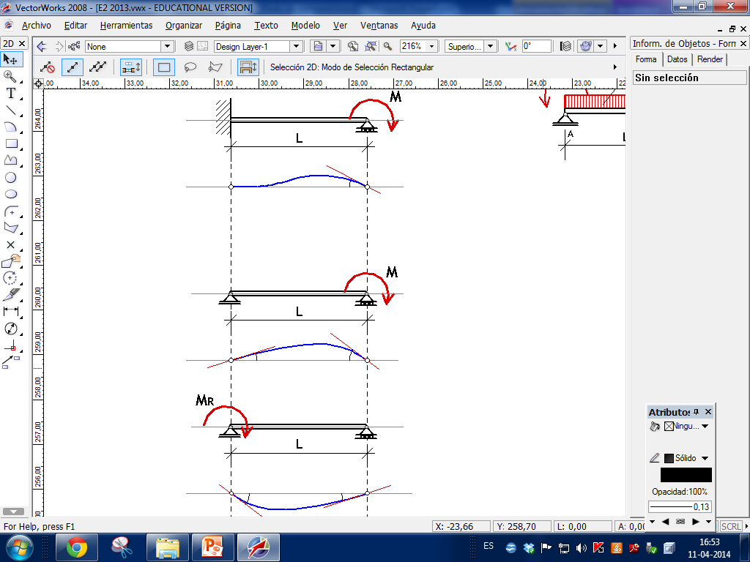
SISTEMA DE MARCO RIGIDO
METODO DE CROSS
1.- MOMENTO TRANSMITIDO

Slide 11
SISTEMA DE MARCO RIGIDO
METODO DE CROSS
2.- RIGIDEZ
Considerando

Slide 12
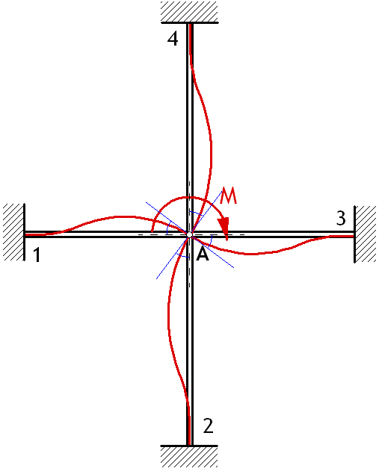
SISTEMA DE MARCO RIGIDO
METODO DE CROSS
3.- COEFICIENTE DE DISTRIBUCIÓN

Slide 13
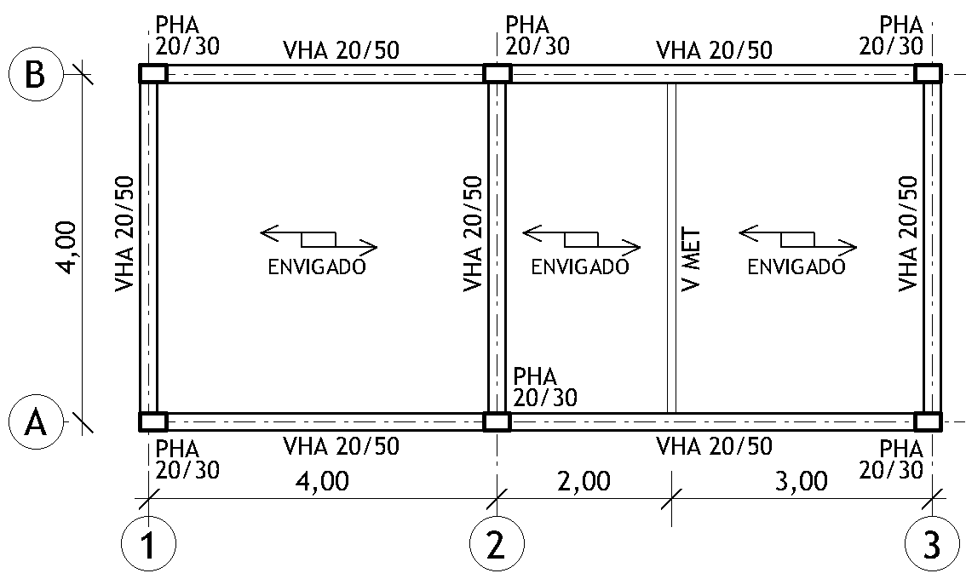
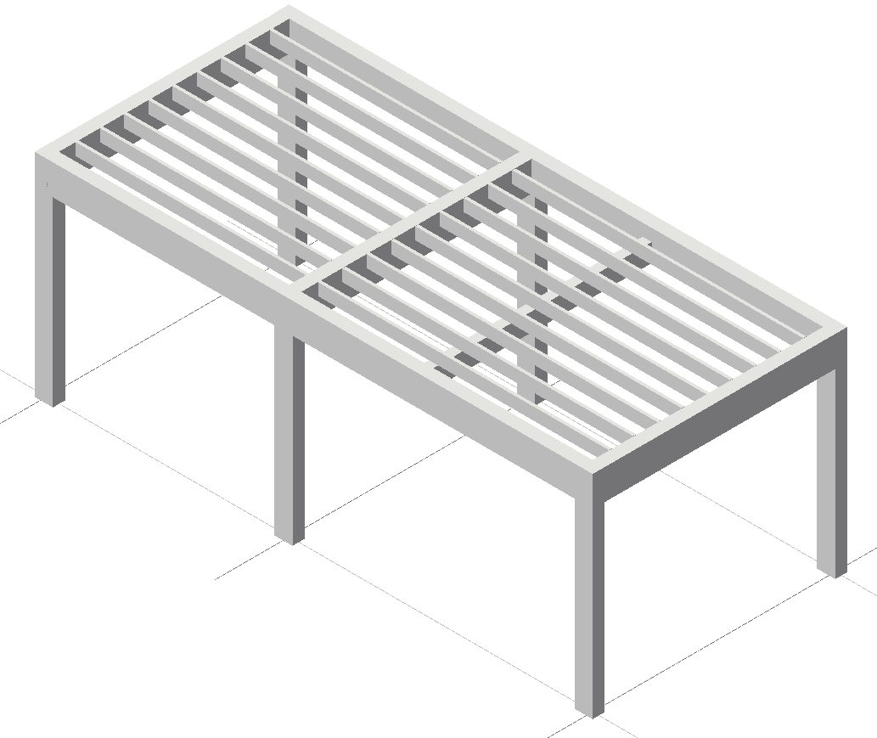
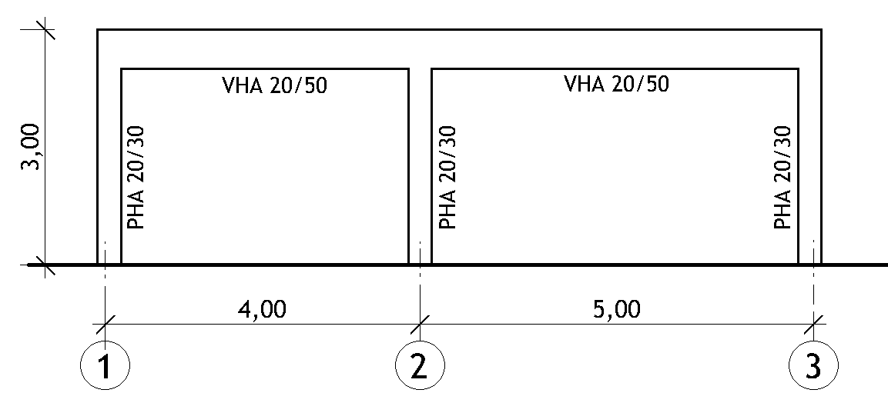
SISTEMA DE MARCO RIGIDO
EJEMPLO DE APLICACIÓN
PLANTA DE ESTRUCTURAS
ELEVACION EJES A - B

Slide 14
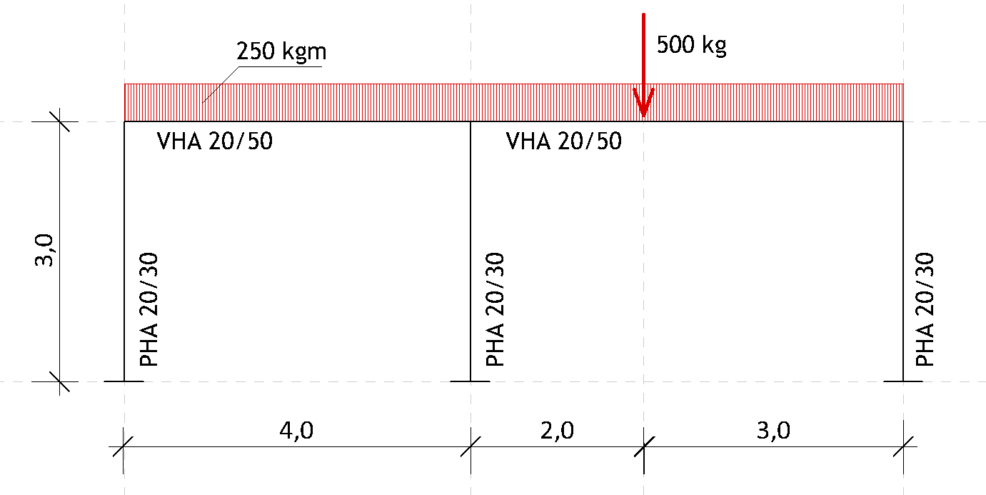
SISTEMA DE MARCO RIGIDO
D.C.L. MARCO EJE A

Slide 15
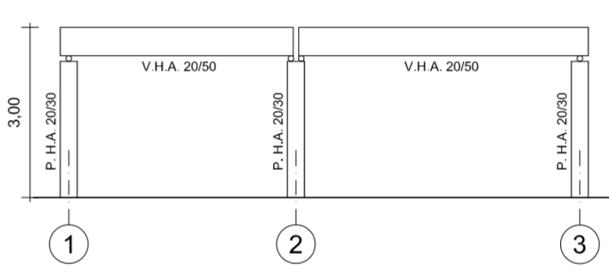
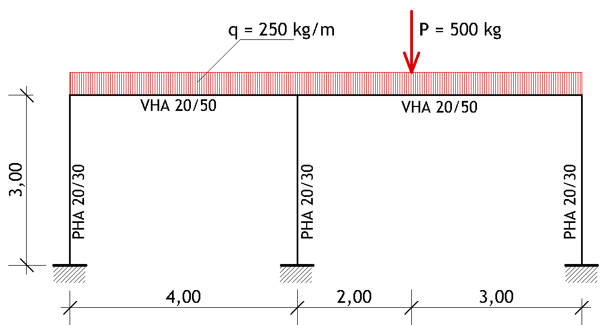
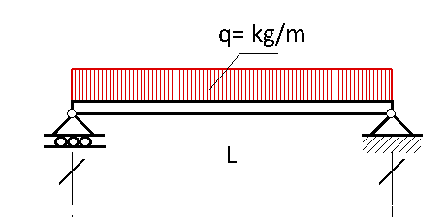
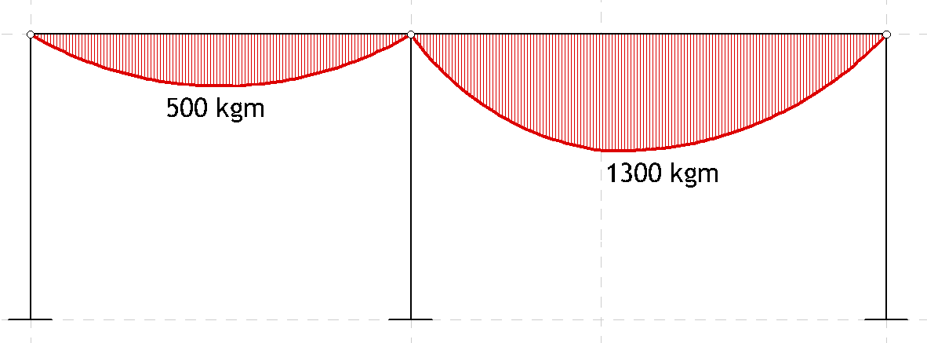
SISTEMA PILAR Y VIGA
SISTEMA PILAR Y VIGA
2 VIGAS Y 3 PILARES
ELEVACIÓN EJE A
GRÁFICO DE MOMENTOS EJE A

Slide 16
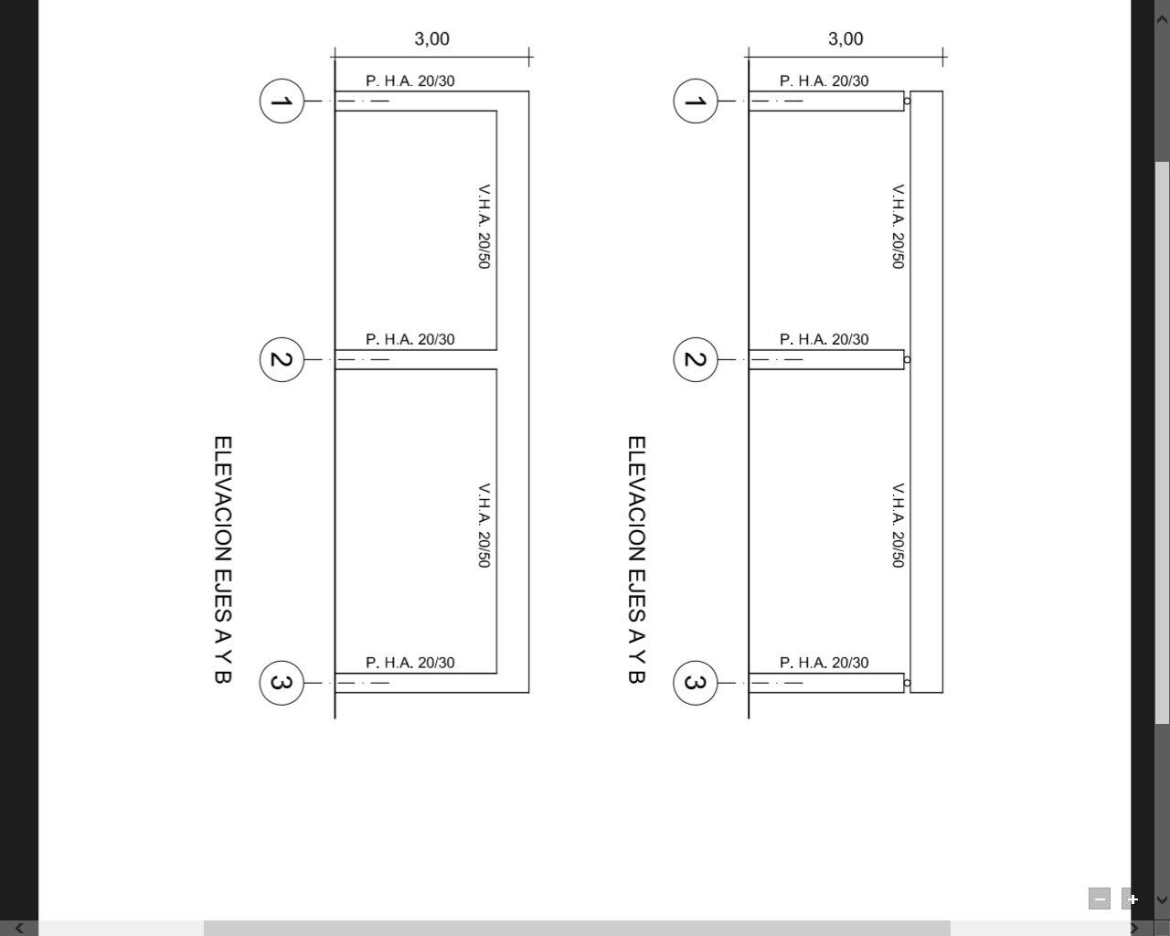
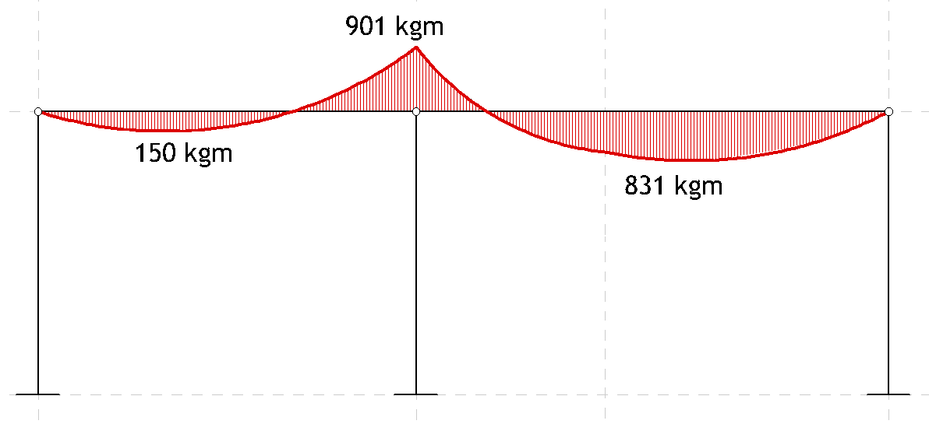
SISTEMA PILAR Y VIGA
SISTEMA PILAR Y VIGA
1 VIGA CONTINUA Y 3 PILARES
ELEVACIÓN EJE A
GRÁFICO DE MOMENTOS EJE A

Slide 17
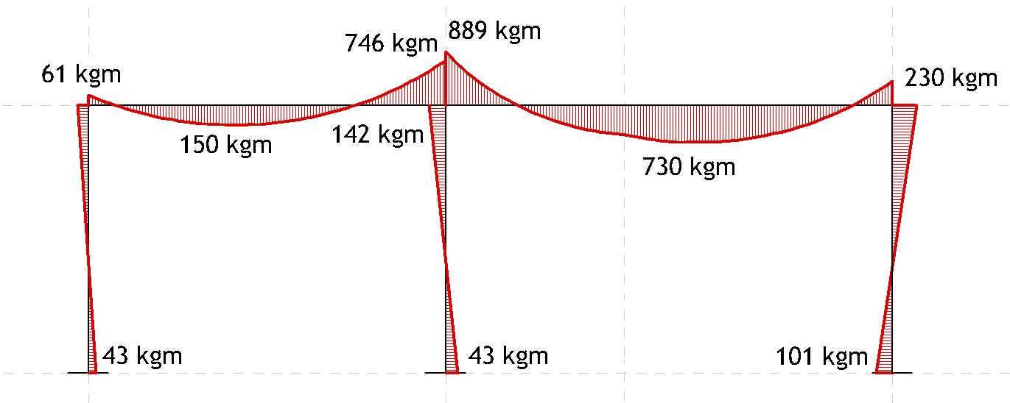
SISTEMA DE MARCO RIGIDO
SISTEMA DE MARCO RIGIDO
VHA 20/50 PILARES 20/30
ELEVACIÓN EJE A
GRÁFICO DE MOMENTOS EJE A

Slide 18
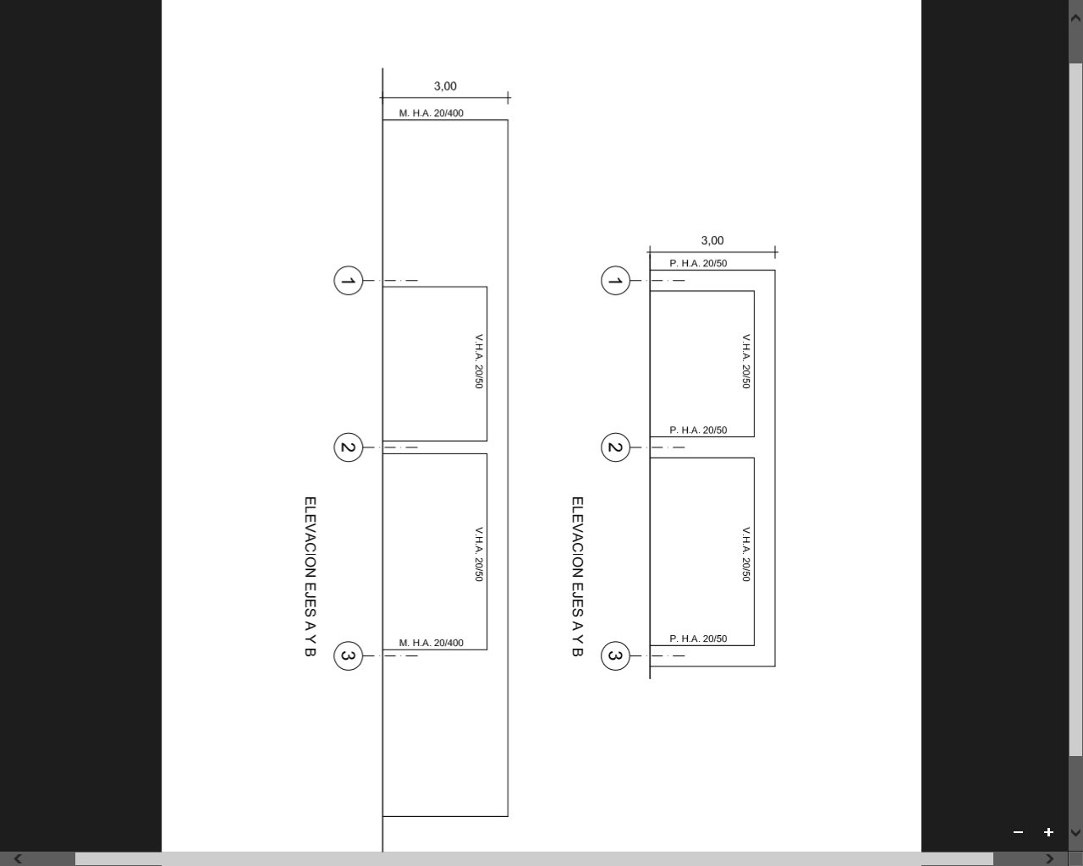
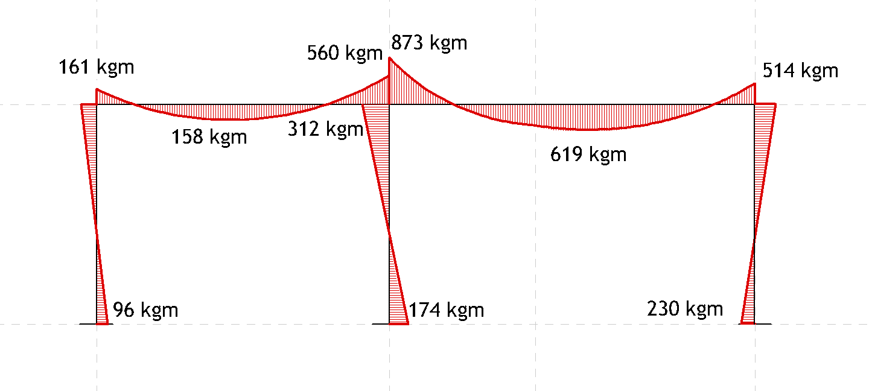
SISTEMA DE MARCO RIGIDO
SISTEMA DE MARCO RIGIDO
VHA 20/50 PILARES 20/50
ELEVACIÓN EJE A
GRÁFICO DE MOMENTOS EJE A

Slide 19
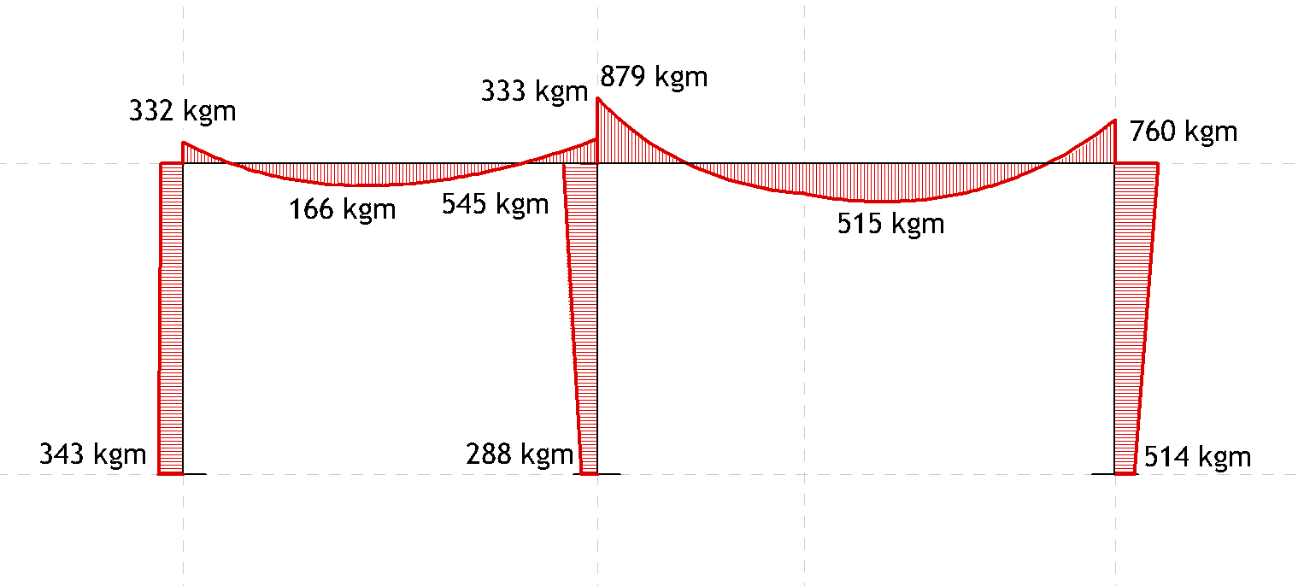
SISTEMA DE MARCO RIGIDO
SISTEMA DE MARCO RIGIDO
VHA 20/50 PILARES 20/400
ELEVACIÓN EJE A
GRÁFICO DE MOMENTOS EJE A

Slide 20
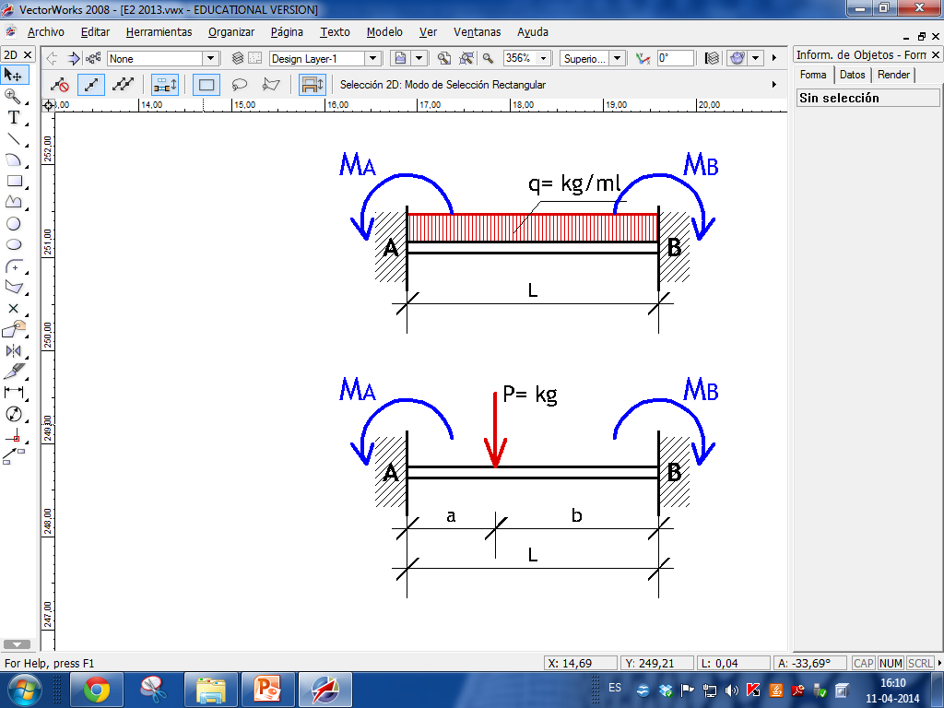
SISTEMA DE MARCO RIGIDO

Slide 21
COMPARACION ENTRE MODELACIONES
GRÁFICO DE MOMENTOS
GRÁFICO DE MOMENTOS
GRÁFICO DE MOMENTOS

Slide 22

RELACION ENTRE RIGIDECES DE COMPONENTES
$$M_{4}=\frac{qL^{2}}{12}=333 kgm$$

